Slide 1




.NET の歴史
畠山 大有 | Daiyu Hatakeyama | @dahatake
Architect && Software Engineer && Applied Data Scientist (目指している) Microsoft Japan

Slide 2
Agenda
Microsoft Development Platform の歩み
COM
.NET Framework 1.0 から 2.0
.NET Framework 3.0
.NET Framework 3.5
Xamarin
.NET Core

Slide 3
Microsoft Development Platform の歩み

Slide 4





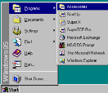
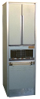


アプリケーションの歴史
スマホ
micro-services
機械学習
Web サービス連携
SOAP/XML/ESB
デバイス、フォーム起点
拡張 GUI
統合ツールセット
企業の基幹アプリケーション接続
更新予定
メインフレーム
ダム端末
集中型
80年代初期-中期
クライアント
サーバー
80年代末期-90年代中期
インターネット
2000年代中期
複合型/ サービス指向
2015年中期～

Slide 5
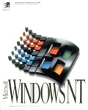



Windows Operating System と API
Windows Application
Windows OS
.NET
P/Invoke
Enterprise Library
場所を問わない呼び出し
DCOM (※4) / COM+
COM (※3)
言語非依存のDLL呼び出し
DDE (※1)
OLE (※2)
Win64 API
C言語 関数外部公開
Win32 API
Win16 API
Past
NT Kernel
User Mode / Kernel Mode
IIS1.0 – 4.0
Today
64bit
COM+
IIS 5.0
.NET 1.1
IIS 6.0
.NET 3.0
IIS 7.0
抽象化の技術進展: 言語 -> 場所 -> OS
※1. DDE = Dynamic Data Exchange
※2. OLE = Object Linking and Embedding
※3. COM = Component Object Model
※4. DCOM = Distributed Component Object Model

Slide 6
「分散オブジェクト通信」って?
一定の規模以上のシステム開発に必要な仕組み
「分割して統治せよ」
モジュール化された 関数/メソッド をどうやって呼び出すのか?
インターネット = Web (SOAP/RESTful etc) 呼び出し
LAN内 = 分散オブジェクト通信
OS内 = プロセス間通信
プロセス内 = リンカ
モジュール内(exe/dll) = アクセス修飾子
Visual Basic
Function StringConcat
(ByVal arg1 As String, ByVal arg2 As String)
As String
Dim strResult As String
strResult = RemoteCall(arg1+arg2)
End Function
Visual Basic
Public Function RemoteCall
(ByVal arg1 As String, ByVal arg2 As String)
As String
// some process
End Function
通信処理をする基盤が重要

Slide 7
COM

Slide 8
マイクロソフトの分散オブジェクト技術 COM / DCOM (1)
COM (Component Object Model)
ビジネスロジックを部品（カプセル）化
共通のインターフェイス定義
コンポーネントとして共有、再利用
COMのメリット
生産性の向上
保守性の向上
言語に非依存 (Visual Basic, C++, COBOL, Java etc)
ビジネス ロジック
クライアント
C
O
M
C
O
M
クライアント
アプリ ケーション
LRPC
コンポー ネント

Slide 9
マイクロソフトの分散オブジェクト技術 COM / DCOM (2)
DCOM (Distributed COM)
分散（複数マシン）環境に対応したCOM
完全な位置の透過性
ネットワーク プロトコルからの独立性
クライアント
サーバー
D
C
O
M
D
C
O
M
TCP, UDP
クライアント
アプリ ケーション
コンポー ネント
IPX, SPX
HTTP

Slide 10

COM+ コンポーネントサービス
COM 対応のアプリケーションサービス
Windows 2000 Server の標準機能として実装
DCOM、MTS の機能を統合し拡張
MTS：Microsoft Transaction Server （Windows NT4.0 で実装）
COM+
DCOM, MTS
イベントサービス
セキュリティ
キューサービス
MTS サービス
ロードバランス
（Application
Center 2000)
分散トランザクション
リソースプーリング
セキュリティ
管理機能
COM

Slide 11
.NET Framework 1.0 から 2.0

Slide 12

すべてのアプリのための統一プラットフォーム
Desktop
Cloud
Mobile
Gaming
IoT
AI
Visual Studio
Visual Studio Code
Command Line
Your editor

Slide 13
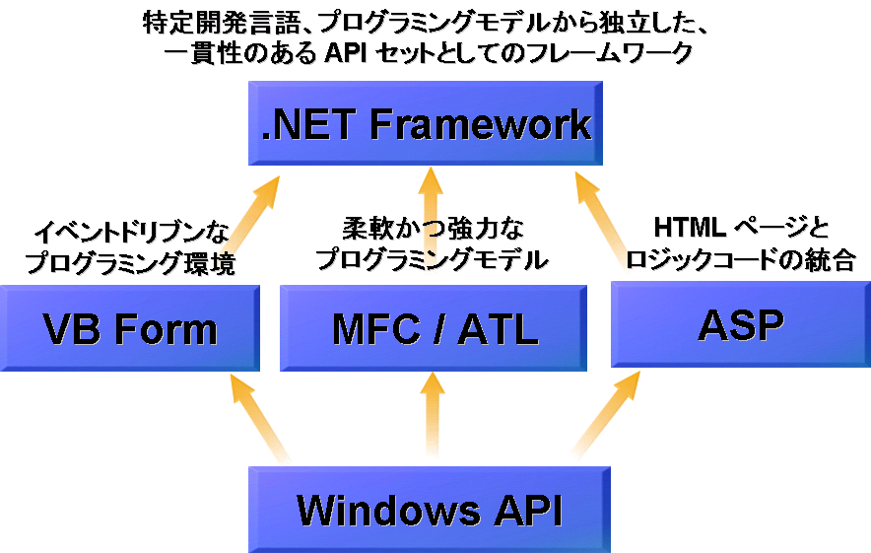
.NET Framework 誕生の背景 なぜCOMだけでは、その世界を実現できなかったのか?
Windows 上のアプリケーション開発では、それぞれの開発手法(VBやASP)が、それぞれの得意分野に特化することで、高い生産性を発揮することができた。しかし一方で、まったく別々のプログラミングモデルを持つことと成る (単一の技術者で、すべての分野をカバーできない)
VB もASPも、登場した時点ではn階層アプリケーション開発やオブジェクト指向的な開発を意識していなかった。
XMLの登場により、従来のリレーショナルなデータと、異種のデータ交換に優れたXMLデータの双方を扱う必要がでてきた
SOAやXML Web Services の登場で、サービス間を疎結合する必要がでてきた。 疎結合を容易に実現するために、疎結合に有利なデータストアへの接続手法が必要となった
.NET Frameworkは、Windows環境の 従来からの高い生産性を維持しながら、 上記の問題をすべて解決するために登場

Slide 14




.NET戦略のポイント マイクロソフトは何を目指しているのか?
1) 相互運用性 (インターオペラビリティ) を重視
Windows DNA（COMによる３階層設計）の弱点を補い 発展
COMはWindowsプラットフォームでは大成功！しかし...
異なるシステム間を容易にかつシームレスに統合するには?
XML Web サービスがすべてを解決
2) インターネット技術の活用
異なるシステムやアプリケーションを統合した大規模な分散ソリューション構築
シームレスなサイト間連携
セキュリティの確保と利便性の追求
Webアプリケーション全盛期へ向けて

Slide 15
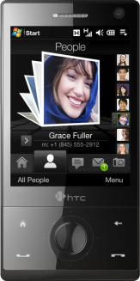


.NET戦略のポイント マイクロソフトは何を目指しているのか?
3) 新しいデバイスへソフトウィアを提供
携帯デバイス
家電製品
ソフトウェアがデバイスを作る時代へ
4) サービス指向へ転換
利用者の目的がすべて
ユーザーは何がしたいのか？
ユーザーはExcelでなくExcelで作った表が欲しいのである
目的を達成するための機能が「サービス」
人は「サービス」に対して代金を支払う時代
「パッケージ」から「サービス」へ

Slide 16






フレームワークの機能 (1) バージョニング
SxS 共有
Side by Side (SxS) 共有
アプリケーションの完全分離
バージョンニングは不要
プライベート アセンブリ
バージョンニング ポリシー
Global Assembly Cache (GAC) による共有ライブラリのバージョニング
設定ファイル(XML)によるバインディング制御
デフォルトではビルド時の バージョンをバインド
3タイプのバージョン ポリシー
アプリケーション ポリシー
パブリッシャ ポリシー
アドミニストレータ ポリシー
Global Assembly Cache
NEW!

Slide 17
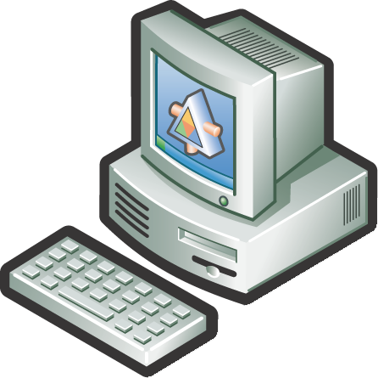
フレームワークの機能 (2) コードアクセスセキュリティ
Internet Explorer のセキュリティ制御を .NET アプリケーション全般に適用したもの
コードグループとアクセス許可セットの組合せ
エビデンス（Evidence） ベース
アセンブリの出所（ダウンロード元、配置場所）
アセンブリの作成者（作成者・カンパニー）
レジストリ
ファイル
SITE-A
foo.exe / foo.dll
レジストリ
SITE-B
foo.exe / foo.dll
SITE | Reg | File
A | OK
B |  | OK
ファイル

Slide 18
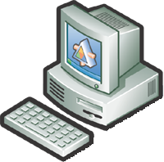


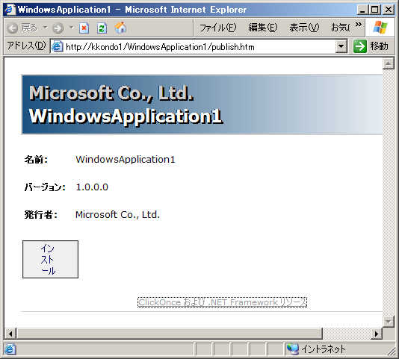







フレームワークの機能 (3) クライアントの配置基盤テクノロジ ClickOnce
簡単なクリック操作によってダウンロード
ダウンロード後はオフライン実行を行う構成も可能
Visual Studio の 発行ウィザードを使用して
マニフェストとアセンブリ
を公開
Version 1.0.0.0
Version 1.1.0.0
Version 2.0.0.0
開発者
マニフェスト
アセンブリ
バージョンごとのファイル構成
オフライン/オンラインの指定
アップグレード方法の指定
.NET セキュリティ構成
起動毎にアップグレード確認が可能
コードアクセス セキュリティに基づく実行

Slide 19
.NET Framework クラスライブラリ .NET Framework の論理構造
.NET Framework は言語非依存の論理構造を持つ
共通の動作基盤（CLR）の上ですべてが動作し、すべての言語で共通的に利用できるクラス群が用意されている
Microsoft .NET Framework
ユーザーアプリ
VB
C++
C#
JScript
…
Visual Studio 2005
Intermediate Language （IL）
.NET Framework
クラスライブラリ
（すべての言語に共通の
ユーティリティ
コンポーネント群）
ASP.NET
Windows Forms
ADO.NET and XML
Base Class Library
ランタイム
（プログラムの動作基盤）
Common Language Runtime
Windows OS

Slide 20

.NET Framework の動作の基礎
環境：開発環境と実行環境
プログラム：3つの状態
コンパイラ：2つのコンパイラ
開発環境
実行環境
ソースコード
アセンブリ
(中間言語)
ネイティブコード
言語別
コンパイラ
JIT
コンパイラ

Slide 21

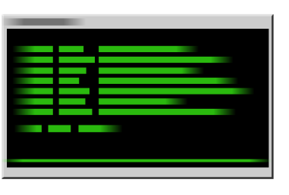


アセンブリの作成
言語別のコンパイラ と ひとつの中間言語
CLR が解釈可能な中間言語にコンパイル
アセンブリ
メタデータ
メタデータ
マニフェスト
メタデータ
Visual C#
C# コンパイラ
IL
IL
中間言語
リソース
VB コンパイラ
Visual Basic

Slide 22





JIT コンパイラと実行
適切なバージョンの CLR によって実行
JIT コンパイラが CPU に合わせたネイティブコードを出力し実行
アセンブリ
CLR
ネイティブ
ポリシーチェック
など
型チェック
メモリ配置
など
JIT コンパイル
実行
自動メモリ管理
例外処理

Slide 23
アセンブリ
アセンブリとは
アプリケーションのビルディング ブロック
基本単位
配置
バージョン管理
再利用
アクティブ化のスコープの指定
セキュリティ アクセス許可
つまり、DLL や EXE

Slide 24
アセンブリの内容
MANIFEST
自己記述型のアセンブリ情報
アセンブリのID、厳密名情報、バージョン情報、カルチャ
含まれる型やリソースの情報
参照しているアセンブリの情報
実行に必要な許可セット情報など
IL
JIT コンパイラへの入力となる中間言語
メタデータ
型とメソッドに関する情報
リソース
文字列や画像、永続化されたデータなど
アセンブリ
メタデータ
MANIFEST
メタデータ
メタデータ
IL
IL
リソース
IL

Slide 25


アセンブリ名
簡易名
テキストベースの単純な名前
アセンブリ内の (コアの) ファイルの名前と連動
Prog01.dll のアセンブリ名は、Prog01
厳密名
開発者 (発行者) の公開キーを割り付けた名前
開発者が異なれば、厳密名は異なる
共有DLL (共有アセンブリ)、バージョン管理などで利用
バージョン、カルチャ
簡易名
テキスト
厳密名
テキスト
+
バージョン
+
カルチャ
+
公開キー
秘密キー

Slide 26
アセンブリの配置場所
任意のディレクトリ
単一のアプリケーションからしか使用しない場合
構成ファイルの<codeBase>を使用して検索場所を指定
厳密名を持つ場合
コンピュータ、イントラネット、インターネットの任意の場所
厳密名を持たない場合
アプリケーションのディレクトリ、もしくはサブディレクトリ
GAC (Global Assembly Cache)
複数のアプリケーションで共有する場合
厳密名を持つ場合のみ登録可能
gacutil.exe を使用して アセンブリのインストールや削除を行う

Slide 27
.NET での配置方法
配置の特徴
レジストリへの登録は不要
アセンブリ単位で管理される
高度なバージョン管理が可能
配置方法
XCopy による配置 (XCopy デプロイメント)
単純なファイルのコピー
Windows インストーラを利用した配置
.msi ファイルを利用したセットアップ プログラム
Visual Studio を使って作成
ClickOnce
HTTP を利用して Web サーバーからダウンロード

Slide 28
アセンブリのバージョン管理
厳密名
バージョンもアセンブリ区別の対象となる
DLL HELL からの解放
複数のバージョンの DLL を管理可能
前提とするバージョンの DLL を勝手に更新しない (GACの場合)
サイド バイ サイド 実行
適切なバージョンの DLL を検索し、ロード

Slide 29



アセンブリのサイド バイ サイド実行
プログラム A
New Class1()
プログラム B
New Class1()
プログラム C
New Class1()
プログラム D
New Class1()
共有アセンブリ
としての使用
ローカルな使用
Example.dll
Example.dll
Example.dll
Example.dll
Class1
Class1
Class1
Class1
MANIFEST
Ver.2.0.1.0
MANIFEST
MANIFEST
Ver.1.0.0.0
MANIFEST
Ver.2.0.0.0
厳密名
簡易名
厳密名
厳密名
バージョン管理
の対象外
\Windows\assembly
グローバル アセンブリ キャッシュ (GAC)
異なるバージョンの共有 DLL が共存

Slide 30




アセンブリの実行
マネージ EXE
自身のロード
実行
アセンブリ
ローダ
JIT
コンパイラ
起動
必要な型の
ロード
コンパイル・
コードの検証
ヘッダー解析
MSCorEE.dll
MSCorWks.dll
ロード・初期化

Slide 31
ASP.NET ランタイムの実行プロセス
Web サーバー
コード ビハインド クラス
解析
ASPX
エンジン
生成
ASPX
ファイル
生成 された ページ クラス
リクエスト
インスタンス
リクエスト
コンパイル
Web ブラウザ
レスポンス
ページ
クラス
レスポンス
プロセスのインスタンス化

Slide 32

ランタイムバージョンの選定
アセンブリのファイル ヘッダで実行する CPU アーキテクチャを選定
構成ファイルなどの情報で実行する CLR のバージョンを選定 (サイド バイ サイド 実行)
CLR 1.0 の
MSCorWks.dll
32bit の
MSCorEE.dll
アセンブリ のヘッダ
構成
ファイル
CLR 1.1 の
MSCorWks.dll
64bit の
MSCorEE.dll
CLR 2.0 の
MSCorWks.dll

Slide 33
アプリケーション ドメイン
論理的なプロセス空間
SystemDomain
mscoree.dll
mscorwks.dll
SharedDomain
mscorelib.dll
AppDomain
アプリケーション
プロセス
AppDomain 1
(Default AppDomain)
AppDomain 2
System.dll
System.dll
App1.exe
App2.exe
SharedDomain
mscorlib.dll
SystemDomain

Slide 34



JIT コンパイラ
JIT (Just In Time) コンパイラ
実行時に未コンパイルの MSIL を ネイティブ コードにコンパイル
コンパイル後のネイティブ コードはメモリに格納
NGen.exe による事前コンパイルも可能

Slide 35
COM / .NET相互運用
COM, .NET 相互運用サービスを提供
Platform Invocation Services （PInvoke）
.NETのコードから Win32 API や既存 DLL 関数をコールするメカニズム
Runtime Callable Wrapper （RCW）
.NET から COM を呼び出す機構
COM Callable Wrapper （CCW）
COM から .NET を呼び出す機構

Slide 36
CLI の基礎知識

Slide 37
標準化
Common Language Infrastructure ISO/IEC 2721 ECMA-335 JIS X3016
Microsoft Open Promise
Microsoft Reference Source
.NET Core - MIT License

Slide 38
CLI とは （※）
※JIS X3016 より引用
第1章 概念とアーキテクチャ
第2章 メタデータ定義及び意味論
第3章 CIL 命令集合
第4章 プロファイル及びライブラリ
第5章 デバッグ情報交換形式
第6章 付属書 適用範囲、見本プログラム、CIL アセンブラの実装、 クラス ライブラリの設計ガイドライン、可搬性に関する考察、 厳密でない違反、並列ライブラリ

Slide 39
1-6. 共通言語基盤の概要 (※)
※JIS X3016 より引用
共通型システム (CTS)
メタデータ
共通言語仕様 (CLS)
仮想実行システム (VES) 仮想実行システム（VES）はCTSモデルを実装し強制する。VESは，CLIのために書かれたプログラムのロード及び実行を行う。
CLIのこれらの側面は，分散コンポーネント及びアプリケーションを設計し，開発し，配置し，実行するための統一フレームワークを形作る。

Slide 40
第 2 章 メタデータ及び意味論 (※)
※JIS X3016 より引用
24. メタデータの物理的な配置 PE (Portable Executable) フォーマット
PE ヘッダー
PE 拡張ヘッダー
メタデータ ヘッダー
メタデータ

Slide 41
CLI と仮想実行システムの関係
CLI
CTS
VES
CLS

Slide 42
VES の仕組みを考えてみる
.loadby sos coreclr
.loadby sos clr
!DumpClass address
アセンブリ
ローダー
メタデータ
クラス
ローダー
実行時クラス
EEClass
!DumpStackObjects
!DumpRuntimeTypes
!DumpObject address
JIT
CIL !DumpIL address
!DumpMT address
インスタンス
メソッド テーブル
Native Cache
フィールド
データ
メソッド A
JIT 後
実装 A
メソッド B
実装 B

Slide 43
VES の特徴
ターゲットを特定していない仮想実行システム
アセンブリ (PE フォーマット) をロードする
管理下データ (Managed Data) = GC
型安全 (Type Safe) = スタック ウォークなど
アプリケーション ドメインが実行単位 CLRは、アプリ、Shared、System の 3ドメイン
コードの最適化 = JIT による実行時の最適化 ターゲット プラットフォームごとに異なる JIT 実装が可能 AOT や NGEN は、実行時の最適化ではない

Slide 44
1-8 共通型システム
目的：関数型、手続型、オブジェクト指向にも提供される
AppDomain 内の同一性
AssemblyLoadContext
型
値型
参照型
Built-in
利用者定義
自己記述
Interface
ポインタ
Built-in
delegate
array
Object
String
基底クラスは、System.Object
CLR は mscorlib.dll、CoreCLR 2.x は System.Private.CoreLib.dll

Slide 45
BCL (Base Class Library)

Slide 46
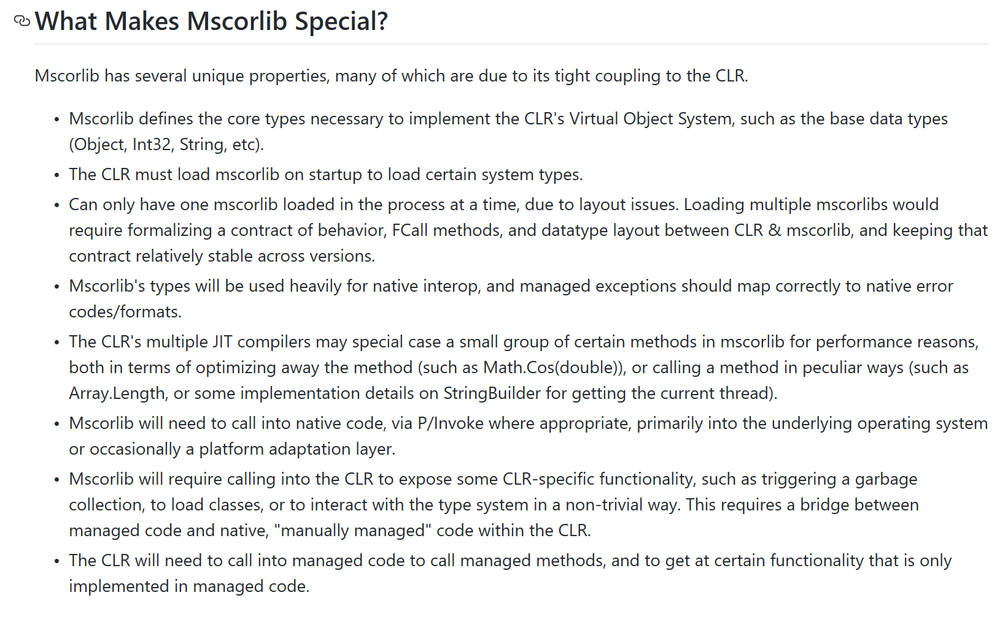
Base Class Library
https://github.com/dotnet/coreclr/blob/master/Documentation/botr/mscorlib.md

Slide 47
BCL の互換性
フレームワーク | mscorlib | System.Private.Corlib
.NET Framework | ◎ | ×
.NET Core 1.x | △ | △ | mscorlib と互換性が高かった
.NET Core 2.x | × | ◎ | mscorlib との互換性はない mscorlib は、リダイレクタとして存在
.NET Core 3.x | ×
.NET 5 | ×
.NET Core 2.x から BCL は、CoreFX より CoreCLR プロジェクトへ移動 mscorlib とは別物に生まれ変わった

Slide 48
.NET Core と Target Framework
Target Framework | 最新 Ver | Target Framework Moniker | .NET Standard | Meta Package
.NET Standard | 2.0 | netstandard2.0 | N/A | NETStandard.library
.NET Core | 2.2 | netcoreapp2.2 | 2.0 | Microsoft.NETCore.App
.NET Framework | 4.8 | net48 | 2.0 | N/A
.NET Core の メタパッケージ
Meta Package | 最新 Ver
Microsoft.AspNetCore.App | 2.2.3 | ASP.NET Core
Microsoft.AspNetCore.All | 2.2.3 | Entity Framework などを含む
Microsoft.Windows.Desktop.App | 3.0 | .NET Core 3.0 で追加された Windows デスクトップ用

Slide 49
メタパッケージの重要性
すべてのオブジェクトの基底クラスは、System.Object
クラスには、依存関係がある 継承や使用
ライブラリをパッケージングするには、依存関係を管理しなければならない
メタパッケージは、依存関係を管理するもの
マルチ プラットフォーム対応するためには、実装を依存関係と切り離すマジックが必要

Slide 50
型を参照するとは

Slide 51
型を参照するとは
using System;
namespace ConsoleApplication
{
public class Program
{
public static void Main(string[] args)
{
Console.WriteLine("Hello World!");
var s = Console.ReadLine();
}
}
}

Slide 52
メタデータ 1/2
AssemblyRef(0x23)
Token | Version | Flags | PublicKeyOrToken | Name | Culture | HashValue
23000001 | 4.2.1.0 | 0 | b03f5f7f11d50a3a | System.Runtime
23000002 | 4.1.1.0 | 0 | b03f5f7f11d50a3a | System.Console
TypeRef(0x01)
Token | ResolutionScope | Name | Namespace
01000001 | 23000001 | CompilationRelaxationsAttribute | System.Runtime.CompilerServices
0100000c | 23000001 | Object | System
0100000d | 23000002 | Console | System
TypeRef メタデータは、ResolusionScope によってアセンブリを特定する
AssemblyRef メタデータは、アセンブリ識別子を記録している

Slide 53
メタデータ 2/2
TypeRef(0x01)
Token | ResolutionScope | Name | Namespace
01000001 | 23000001 | CompilationRelaxationsAttribute | System.Runtime.CompilerServices
0100000c | 23000001 | Object | System
0100000d | 23000002 | Console | System
MemberRef(0x0a)
Token | MemberRefParent | Name | Signature
0a000001 | 01000001 | .ctor | 0x20010108 （引数1、I4、void）
0a00000b | 0100000d | WriteLine | 0x0001010e （引数1、string、void）
0a00000c | 0100000d | ReadLine | 0x00000e （引数無し、string）
シグネチャは、メソッドの呼び出し規約、パラメータ、戻り値などを符号化した値
シグネチャによって、オーバーロードされたメソッドを特定できる

Slide 54
メタ データ
35(0x23): AssemblyRef cRecs: 2(0x2), cbRec: 20(0x14), cbTable: 40(0x28)
1 == 0:0004, 1:0002, 2:0001, 3:0000, 4:00000000, 5:blob#1e, 6:string#19, 7:string#0, 8:blob#0
5:b0 3f 5f 7f 11 d5 0a 3a 6:System.Runtime
2 == 0:0004, 1:0001, 2:0001, 3:0000, 4:00000000, 5:blob#1e, 6:string#a, 7:string#0, 8:blob#0
5:b0 3f 5f 7f 11 d5 0a 3a 6:System.Console
=================================================
1(0x1): TypeRef cRecs: 13(0xd), cbRec: 6(0x6), cbTable: 78(0x4e)
1 == 0:ResolutionScope[23000001], 1:string#e1, 2:string#1b6
1:CompilationRelaxationsAttribute
2:System.Runtime.CompilerServices
2 == 0:ResolutionScope[23000001], 1:string#133, 2:string#1b6
1:RuntimeCompatibilityAttribute
2:System.Runtime.CompilerServices
3 == 0:ResolutionScope[23000001], 1:string#3b, 2:string#1a3
1:DebuggableAttribute 2:System.Diagnostics
4 == 0:ResolutionScope[01000003], 1:string#1d6, 2:string#0
1:DebuggingModes 2:<Module>
5 == 0:ResolutionScope[23000001], 1:string#66, 2:string#151
1:TargetFrameworkAttribute 2:System.Runtime.Versioning
6 == 0:ResolutionScope[23000001], 1:string#11a, 2:string#187
1:AssemblyCompanyAttribute 2:System.Reflection
7 == 0:ResolutionScope[23000001], 1:string#c2, 2:string#187
1:AssemblyConfigurationAttribute
8 == 0:ResolutionScope[23000001], 1:string#7f, 2:string#187
1:AssemblyFileVersionAttribute
9 == 0:ResolutionScope[23000001], 1:string#9c, 2:string#187
1:AssemblyInformationalVersionAttribute
a == 0:ResolutionScope[23000001], 1:string#101, 2:string#187
1:AssemblyProductAttribute
b == 0:ResolutionScope[23000001], 1:string#4f, 2:string#187
1:AssemblyTitleAttribute
c == 0:ResolutionScope[23000001], 1:string#1ea, 2:string#17b
1:Object 2:System
d == 0:ResolutionScope[23000002], 1:string#11, 2:string#17b
1:Console 2:System

Slide 55
パッケージングを支える 技術

Slide 56
Bait and Switch
型を参照することをメタデータでは
アセンブリ参照（アセンブリ識別子）
型（クラス）名
メソッド名とメソッド シグネチャ
パッケージ システムを使ったテクニック
コンパイル時は、メタデータのみを解決
配布時にプラットフォーム固有のアセンブリに置き換える
メタデータの特徴を活用したテクニック
AssemblyRef, TypeRef, MemberRef

Slide 57
メタデータを支える技術
Bait and Switch
パッケージ開発者は、Bait and Switch を使ってサポート プラットフォームを増やす
配布や実行時に、ランタイム識別子 (RID) によって実装コードを切り替える
Nuget パッケージ内の lib
開発時は、メタデータのみ
Nuget パッケージ内の Ref や build
.NET Standard はライブラリ向けのプラットフォーム

Slide 58
アプリの展開方法
展開方法 | 説 明 | コマンド
フレームワークへ依存する展開 (Framework-Dependent Deployment) | システム側で共有するフレームワークが必要 実行： dotnet アプリ.dll 配布サイズが最小 | dotnet publish –c Release
自己完結 (Self-Contained Deployment) | 必要なランタイムをアプリに同梱 実行：アプリ.exe 配布サイズが最大 | dotnet publish –c Release –r <RID> --self-contained
フレームワークへ依存する実行ファイル (Framework-Dependent Executable) | システム側で共有するフレームワークが必要 実行：アプリ.exe 配布サイズは小 | dotnet publish –c Release –r <RID> --self-contained false
サイド バイ サイドで依存性を減らして配布するのが SCD
.NET Core 3.0 は、FDE がデフォルトで、FDD は無くなります。

Slide 59
まとめ
.NET Core のマルチ プラットフォームとは
パッケージング システムによって実現 Assembly Identity を使ったテクニック = Bait and Switch
実装と開発用メタデータを分離
CLR 処理系のフレームワークを一本化
.NET vNext へ
.NET Framework は 4.8 で開発終了、OS サポート ライフサイクルへ

Slide 60




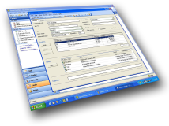

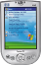
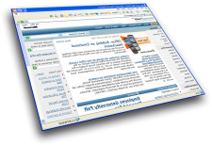
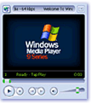




アプリケーション全体像 .NET Framework 1.0/1.1/2.0
クライアント
Windows Form
Windows アプリケーション
Office アプリケーション
モバイル アプリケーション
Web ブラウザ アプリケーション
ASP.NET
ユーザーインターフェイスの制御
プレゼンテーション レイヤ
ユーザープロセスの制御
アプリケーション ライフサイクル マネジメント
(設計 ～ 開発 ～ テスト、 構成管理／プロジェクト管理）
ビジネス プロセスの
サービス公開
ビジネス レイヤ
ASP.NET
ADO.NET
ワークフロー
ビジネス ロジック
ビジネス データ
データ レイヤ
データアクセス ロジック
外部サービス アクセス ロジック
ADO.NET
ASP.NET
データソース
データベース
外部サービス

Slide 61
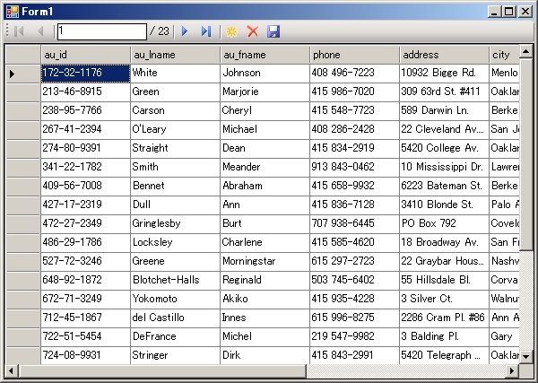
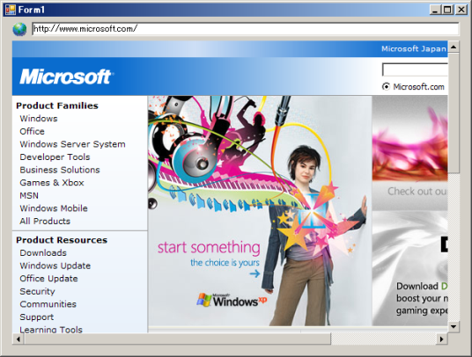
高機能クラスライブラリ Windows フォーム 最高の操作性を提供 Windows UI
Windows フォーム
Windows UI 開発フレームワーク
イベントドリブン モデル
Visual Basic と同様の開発スタイル
迅速なアプリケーション開発
少ないコード量、少ないクリック数
多くの機能、多くのコントロール
シンプルなデータ アクセス
スマートクライアントの実現
ファットクライアントとシンクライアントの融合
スマートなアプリケーション配置手段の提供
ClickOnce

Slide 62
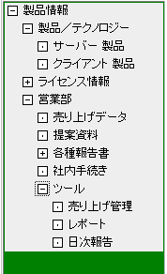
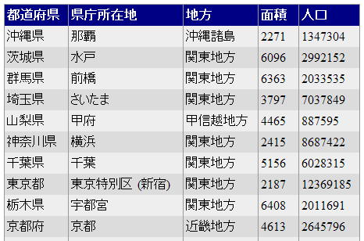
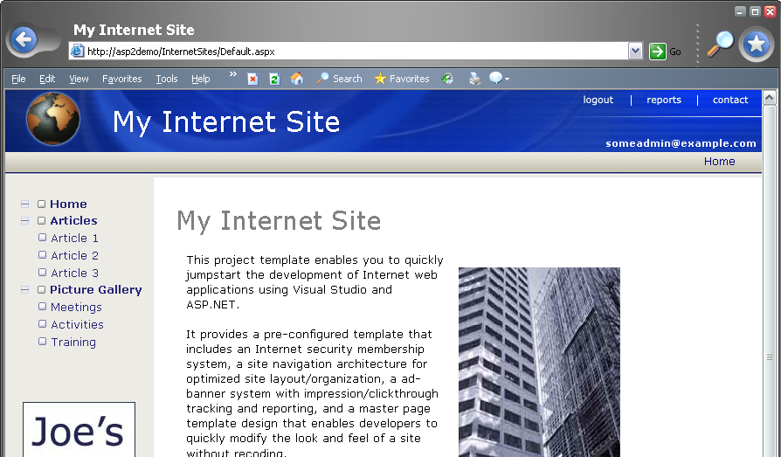
高機能クラスライブラリ ASP.NET Windows UI に近い Web UI 開発機能
ASPX (ASP.NET Webフォーム)
イベントドリブン モデルでの Web UI 開発
UI とロジックの分離： コードビハインド
UI の部品化
強力なフレームワーク
データ連結
入力検証
マスターページ
ナビゲーション
テーマ、スキン
メンバシップ、パーソナライズ
Web パーツ
キャッシュ
管理機能
…

Slide 63


高機能クラスライブラリ ASP.NET 接続性の高い通信基盤 Webサービス
ASMX (ASP.NET Web サービス)
WebMethod 属性による容易な開発
WS-I Basic Profile への準拠
"Web 参照" でのプロキシの生成
XML シリアライズの制御
スキーマ ファースト開発のサポート
WSE (Web Services Enhancements)
WS-* 仕様の拡張サポート モジュール
WS-Security、WS-Trust、MTOM、 WS-SecureConversation、…
独自ホスティング機能
TCP 通信のサポート

Slide 64
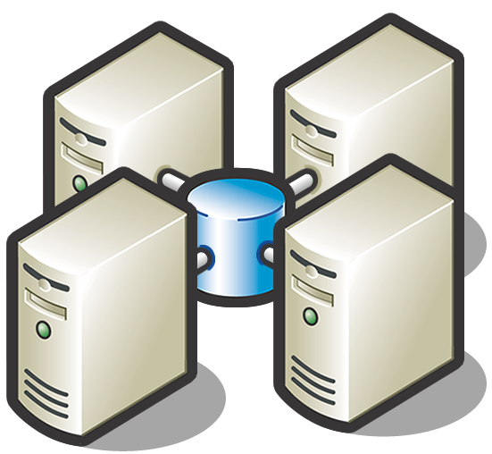
高機能クラスライブラリ ADO.NET Web との親和性の高いデータアクセス
ADO.NET
非接続型レコードセットのサポート
DataSet、DataTable
リレーションシップのサポート
XML をサポート
データソースへの依存性軽減
ファクトリー
Visual Studio の強力サポート
ウィザードによる容易な開発
強い型付けが可能
トランザクション サポート
ローカル： SQL Server etc
分散： System.Transactions、Enterprise Services

Slide 65
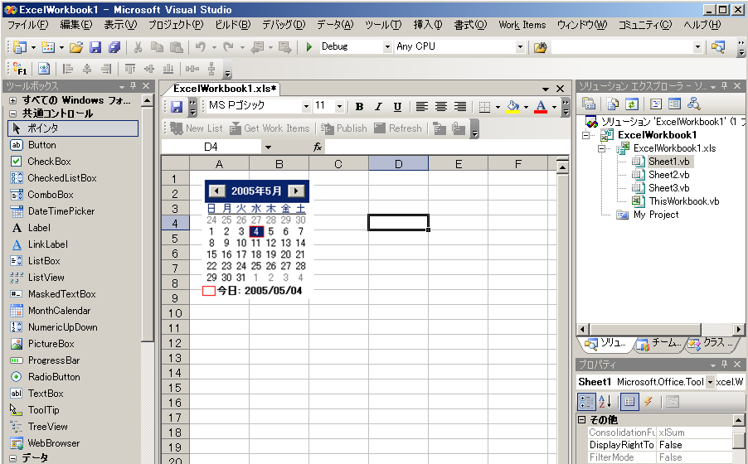
Office 連携アプリケーション開発機能 Office を活用したスマート クライアント
VSTO 2005 (Visual Studio Tools for Office System)
Office 2003 ベースの .NET アプリケーション
.NET のクラス ライブラリを活用可能
ベース クラス ライブラリ
Web サービス連携
ADO.NET による DB アクセス
Visual Studio 上での開発サポート
Office と統合された開発環境
Excel や Word のテンプレート をサポート
作業ウィンドウの拡張
ビューコントロール
VSTO 2005 Second Edition
Office 2007 に対応

Slide 66
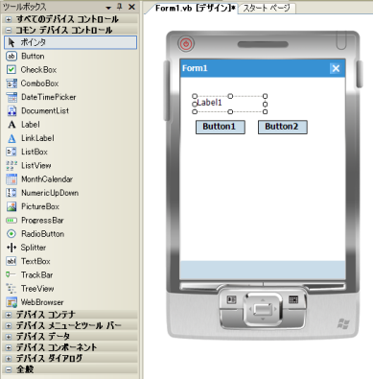







高機能クラスライブラリ Compact Framework Windows Mobile
.NET Compact Framework
.NET Framework のサブセット
Windows Mobile /CE.NET のための フレームワーク
Visual Studio を使った開発が可能
高い開発生産性を実現
アプリケーションからセットアップまで すべての開発が可能
デバイスを使ったクロス開発
エミュレータを使ったクロス開発も可能
Contacts
Appointments
Tasks

Slide 67
.NET Framework 3.0

Slide 68


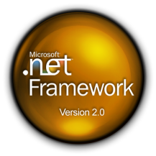




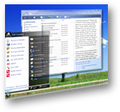
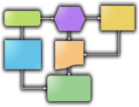





.NET Framework 3.0
.NET Framework 3.0
Windows Presentation Foundation
Windows Communication Foundation
Windows Workflow Foundation
Windows CardSpace™
ユーザーエクスペリエン スの強化
アプリケーション構築の 生産性向上
アプリケーション形態の 汎用性
分散アプリケーション 構築の生産性向上
相互運用性の実現
サービス指向アプリケー ションの実現
多様なワークフロー ソリューションの実現
ワークフロー開発におけ る生産性と柔軟性の向上
様々なレベルにおける 拡張性
アイデンティティ メタ システムの実現
セキュアで使いやすい 認証の仕組みを提供
標準プロトコルに準拠 した相互運用性 の実現
.NET Framework 2.0

Slide 69
アプリケーション全体像 .NET Framework 3.0
クライアント
Windows CardSpace
Windows Presentation
Foundation
VSTO 2005
for 2007 Office
ASP.NET AJAX
Windows アプリケーション
Office アプリケーション
モバイル アプリケーション
Web ブラウザ アプリケーション
ユーザーインターフェイスの制御
プレゼンテーション レイヤ
Windows
Workflow
Foundation
ユーザープロセスの制御
Windows
Communication
Foundation
アプリケーション ライフサイクル マネジメント
(設計 ～ 開発 ～ テスト、 構成管理／プロジェクト管理）
ビジネス プロセスの
サービス公開
ビジネス レイヤ
Windows
Workflow
Foundation
ワークフロー
ビジネス ロジック
ビジネス データ
データ レイヤ
データアクセス ロジック
外部サービス アクセス ロジック
Windows
Communication
Foundation
データソース
データベース
外部サービス

Slide 70
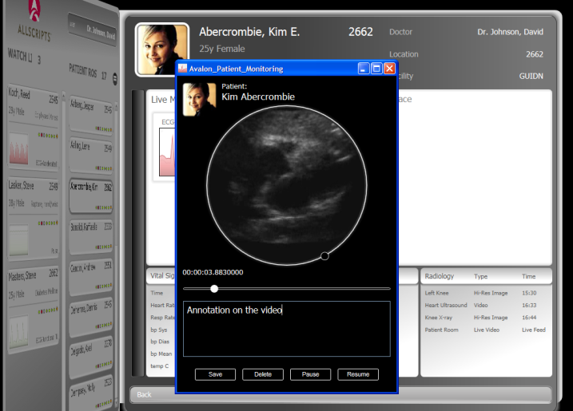
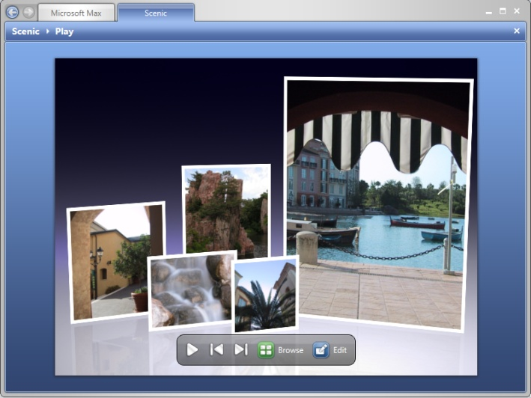
Windows Presentation Foundation (WPF) ユーザーエクスペリエンスの強化
プレゼンテーション テクノロジの統合
高度な表現力
UI コンポーネント
メディア
（2D、3D、オーディオ、
ビデオ、アニメーション）
ドキュメント
統一的なプログラミング スタイル
ランタイムのグラフィック サポート
ベクタ ベースによる高品質な表示
パフォーマンスの向上 （グラフィック ハードウェアの活用）

Slide 71






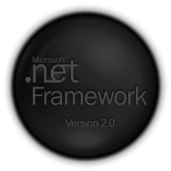



XAML : 宣言型プログラミングモデル
XAML のメリット
UI とロジックの分離による保守性と拡張性の向上
開発者とデザイナの役割の明確化、並行開発の 促進
XAML
C#
Visual Basic
<Button Width="100"> OK
<Button.Background>
LightBlue
</Button.Background>
</Button>
Button b1 = new Button();
b1.Content = "OK";
b1.Background = new SolidColorBrush(Colors.LightBlue);
b1.Width = 100;
Dim b1 As New Button
b1.Content = "OK"
b1.Background = New _ SolidColorBrush(Colors.LightBlue)
b1.Width = 100

Slide 72
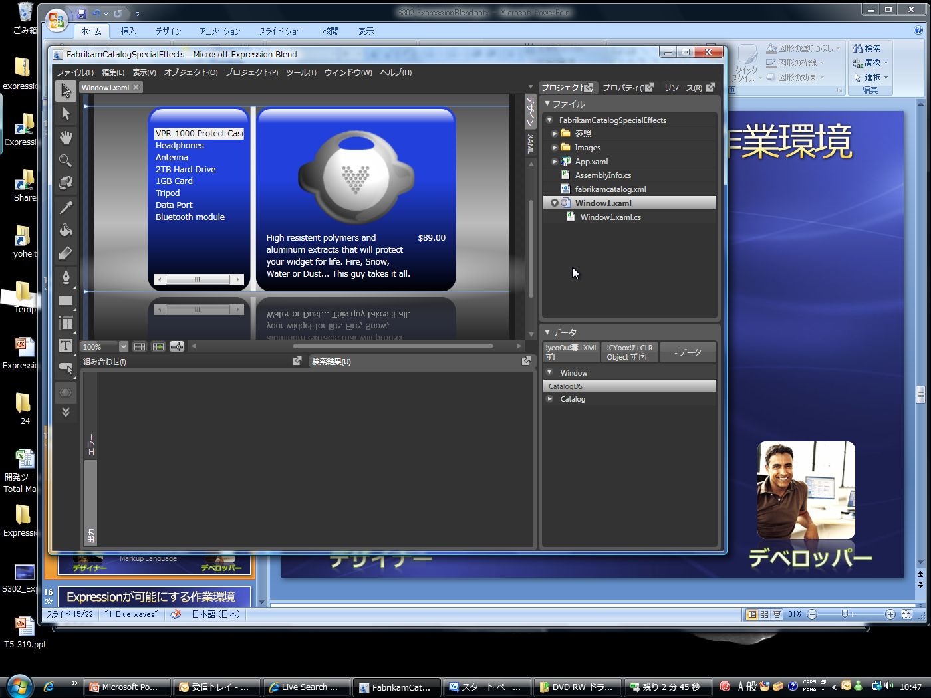
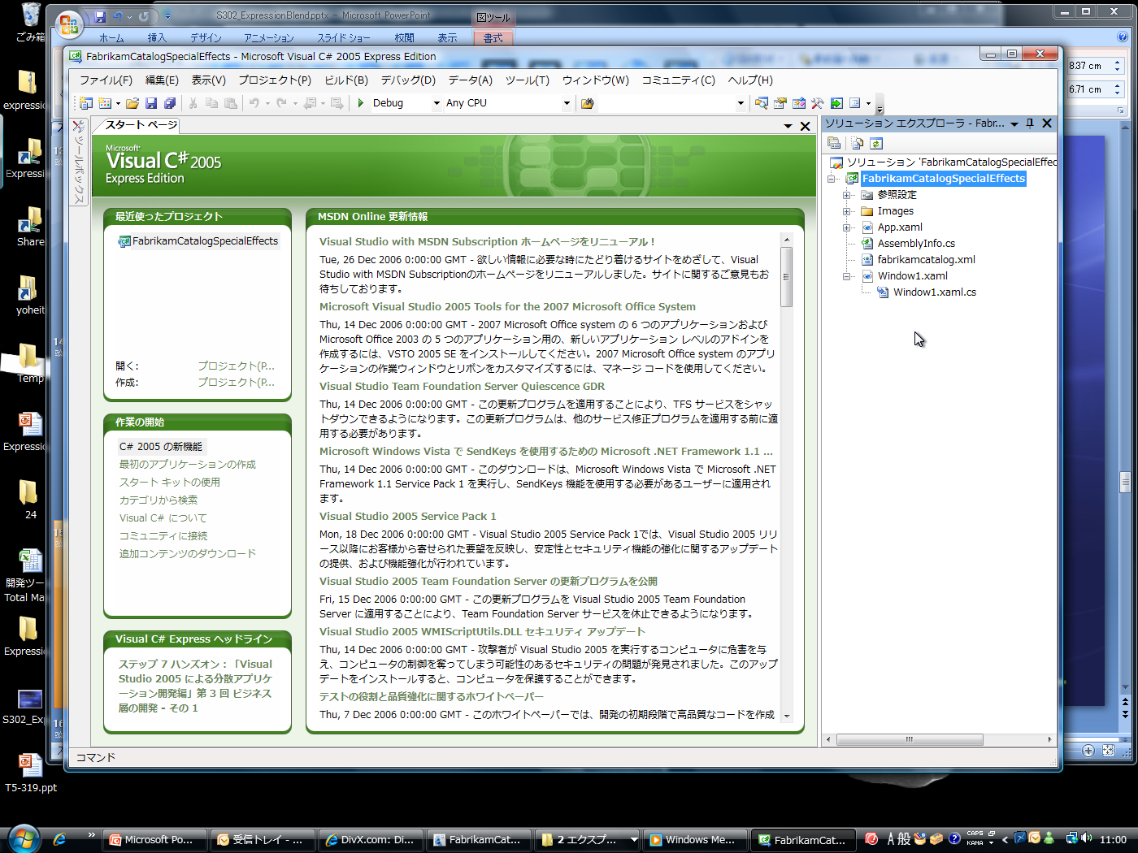
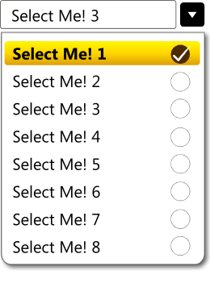
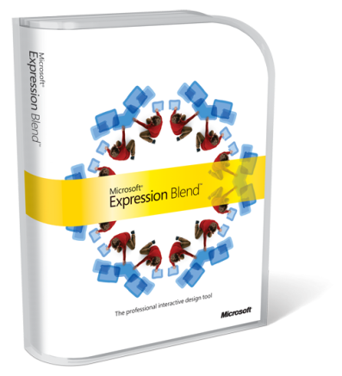

開発者とデザイナのコラボレーション
共通言語（XAML）によるプロジェクトファイルの共有
XAML
XAML –
eXtensible Application Markup Language
デザイナ
開発者

Slide 73





Windows Communication Foundation (WCF) 生産性の向上
分散テクノロジの統一
品質特性機能の標準実装
容易な組み込み
ASP.NET Web サービス
.NET Remoting
他プラット
フォームとの
相互運用
位置透過な
リモート
オブジェクト
Enterprise Services
WSE
System.Messaging
属性ベースの
プログラミングと
オブジェクト
コンテナ
WS-*
プロトコル
サポート
メッセージ指向
プログラミング

Slide 74
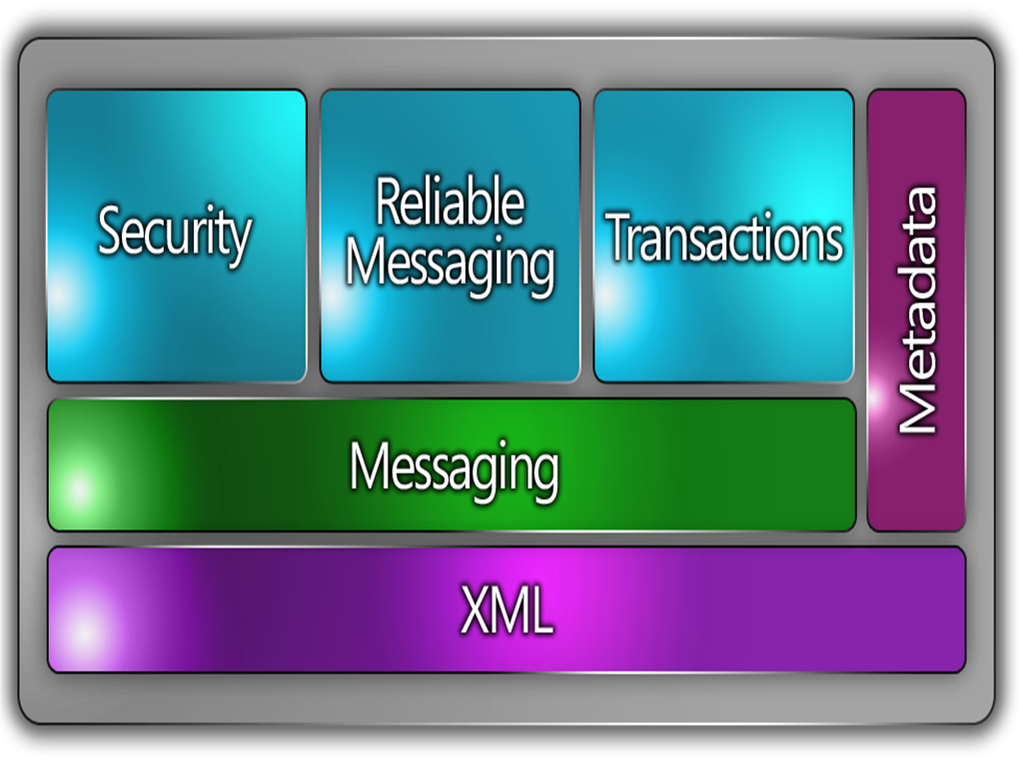
Windows Communication Foundation (WCF) ”WS-*” サポートによる相互運用性の実現
他プラットフォームとの相互運用性の向上
既存テクノロジとの相互運用性の確保
高い拡張性による新しいテクノロジへの対応

Slide 75
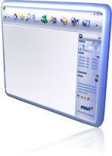
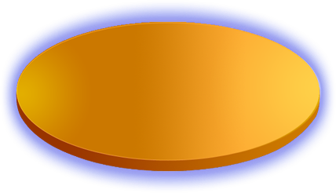






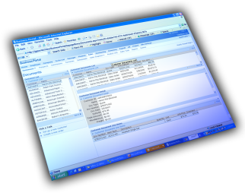
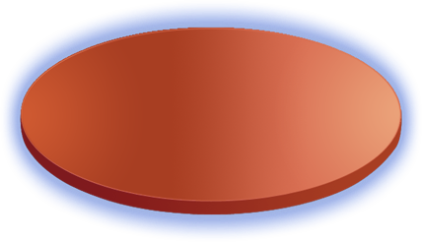


Windows Workflow Foundation (WF) 多様なワークフロー ソリューションの実現
多様なワークフローの実現
「システム ワークフロー」 と 「ヒューマン ワークフロー」
様々な粒度のワークフロー ソリューションを実現可能
（サービス間連携、1システム内の処理フロー）
ワークフローの基盤、統一されたモデルを提供
豊富なビルドインの機能
（標準アクティビティ、処理フロー／状態遷移の実現）
様々なサーバー プロダクトの基盤
BizTalk Server （オーケストレーション）
※BizTalk Server はB2B、EAI、BPM を実現し、
管理機能、分析機能 （BAM） を提供する
2007 Microsoft Office System （ワークフロー）
※ヒューマン ワークフローを容易に実現し、
Office クライアントとのシームレスな連携が可能
ヒューマン ワークフロー
システム ワークフロー

Slide 76
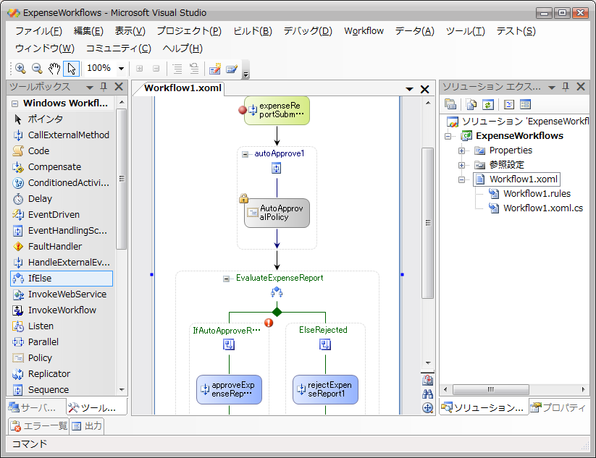
Windows Workflow Foundation (WF) ワークフロー開発における生産性と柔軟性
ワークフローとロジックの分離
コード ビハインド ファイルにより、プロセスとロジックを分離
XML ベースのワークフロー定義 (.xoml)
変更に強いシステムの構築を実現
Visual Studio による開発
Visual Studio 2005 Extensions for
Windows Workflow Foundation
ワークフローのデザイナを提供
（モデル化／ドラッグ&ドロップ）
モデル上でデバッグを実現
システム開発の生産性向上

Slide 77
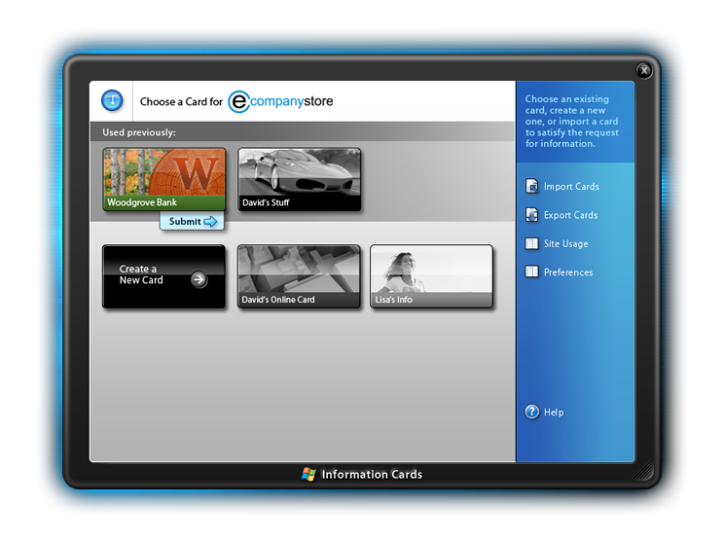
Windows CardSpace™ (WCS)
アイデンティティ メタシステムの実現
相互連携（フェデレーション）の実現
異なるトークン タイプを使用している様々なアイデンティティ システムを抽象化するシステムを論理的に実現
セキュアで使いやすい認証の仕組みを提供
使用するカードの選択は、あくまでユーザーの判断
現実のカードを選択するような UI
ユーザー ネーム・パスワードからの脱却
シナリオごとに適切な “ID カード” を選択
相互運用性の実現
標準プロトコルの採用 （WS-* など）
他プラットフォームでの実装も可能
異種プラットフォーム間のアイデンティティ連携

Slide 78
.NET Framework 3.5

Slide 79
.NET Framework 3.5の構成 バージョン互換と機能
.NET Framework 3.5
LINQ
WF & WCF
Enhancements
Add-in
Framework
Additional
Enhancements
.NET Framework 3.0 + SP1
Windows
Presentation
Foundation
Windows
Communication
Foundation
Windows
Workflow
Foundation
Windows Cardspace
.NET Framework 2.0 + SP1

Slide 80
アプリケーション全体像 .NET Framework 3.5
クライアント
Windows CardSpace
Windows Presentation
Foundation
VSTO 2005
for 2007 Office
ASP.NET AJAX
Windows アプリケーション
Office アプリケーション
モバイル アプリケーション
Web ブラウザ アプリケーション
WPF アプリケーション開発強化
2007 Office アプリケーション 開発強化
モバイル アプリケーション 開発強化
ASP.NET AJAX アプリケーション開発強化
ユーザーインターフェイスの制御
プレゼンテーション レイヤ
Windows
Workflow
Foundation
ユーザープロセスの制御
WCF/WF
連携強化
Windows
Communication
Foundation
アプリケーション ライフサイクル マネジメント
(設計 ～ 開発 ～ テスト、 構成管理／プロジェクト管理）
ビジネス プロセスの
サービス公開
ALM の強化
ビジネス レイヤ
Windows
Workflow
Foundation
開発言語の強化
EDM
ADO.NET の強化
ワークフロー
ビジネス ロジック
ビジネス データ
データ レイヤ
データアクセス ロジック
外部サービス アクセス ロジック
LINQ
Windows
Communication
Foundation
データソース
データベース
外部サービス

Slide 81
.NET Framework 3.5 SP1の構成 追加コンポーネント
ADO.NET Entity Framework
ADO.NET Data Services
ASP.NET Dynamic Data
WPF & WCF Enhancements
.NET Framework 3.5
LINQ
WF & WCF
Enhancements
Add-in
Framework
Additional
Enhancements
.NET Framework 3.0 + SP2
WPF
WCF
WWF
Windows Cardspace
.NET Framework 2.0 + SP2

Slide 82


アプリケーション全体像 .NET Framework 3.5 SP1
クライアント
Windows アプリケーション
Office アプリケーション
モバイル アプリケーション
Web ブラウザ アプリケーション
Windows フォームの強化
WPF の強化
ASP.NET
Dynamic Data
ASP.NET AJAX
の強化
ユーザーインターフェイスの制御
プレゼンテーション レイヤ
ネイティブアプリケーションの強化
(Power Pack)
ASP.NET
MVC
ユーザープロセスの制御
Visual Studio
Team System
の強化
コア機能の改良 (パフォーマンス等)
アプリケーション ライフサイクル マネジメント
(設計 ～ 開発 ～ テスト、 構成管理／プロジェクト管理）
ビジネス プロセスの
サービス公開
サービス開発の
強化
アプリケーション共通機能 (配置、認証、etc.)
ビジネス レイヤ
開発ツールの
強化
.NET Framework
Client Profile
ワークフロー
ビジネス ロジック
ビジネス データ
Microsoft
Sync Framework
データ レイヤ
データアクセス ロジック
外部サービス アクセス ロジック
ADO.NET
Entity Framework
ADO.NET
Data Service
データソース
データベース
外部サービス

Slide 83
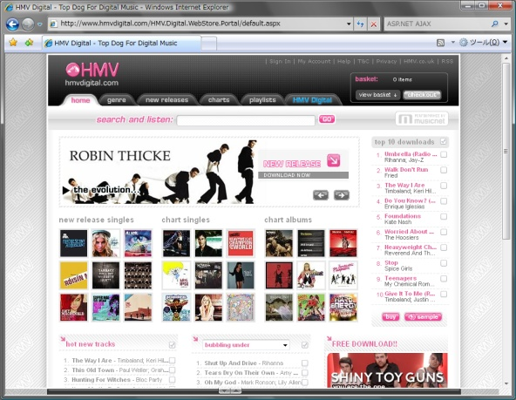
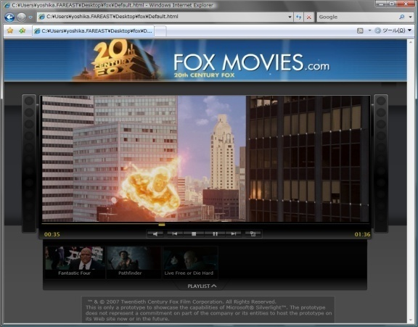
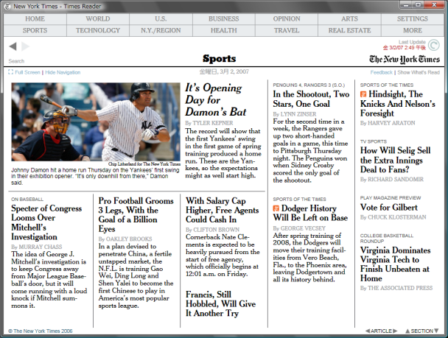
マイクロソフトのUX技術 シームレスなプラットフォーム
ASP. NET AJAX
Silverlight
WPF
Windows
Presentation
Foundation
リッチ
Webアプリケーション
クロスプラットフォーム
クロスブラウザ
Windows Vista
アプリケーション

Slide 84
ASP.NET AJAX
Microsoft AJAX Library
AJAX 機能のコアとなる JavaScript ライブラリ
実際には ASP.NET に依存していない
ASP.NET 2.0 AJAX Extensions
ASP.NET AJAX のコア ライブラリ
AJAX のためのコア機能と Web コントロールを提供
Microsoft AJAX Library を同梱
ASP.NET AJAX Controls Toolkit
ASP.NET 2.0 AJAX Extensions を拡張し、利便性の高い拡張コントロールを提供
ASP.NET AJAX Futures (CTP)
ASP.NET AJAX の開発中の新機能を提供

Slide 85
ASP.NET AJAX
ASP.NET Web アプリケーション
その他
Web アプリケーション
ASP.NET Web アプリケーション
クライアント中心型 AJAX Web アプリケーション
サーバー中心型 AJAX Web アプリケーション
“よりリッチな標準機能” サーバー中心型 AJAX Web アプリケーション
ASP.NET AJAX
ASP.NET AJAX Control Toolkit
ASP.NET AJAX Futures
ASP.NET AJAX Extensions
Microsoft AJAX Library
ASP.NET
その他

Slide 86



Silverlight とは リッチな Web 体験を提供するプラグイン
Web における次世代のメディアエクスペリエンスと RIA を実現するブラウザプラグイン
クロスプラットフォーム・クロスブラウザ
Windows と Mac OS / Internet Explorer・Firefox・Safari
動画、音楽のメディア配信対応
動画: WMV V7・V8・V9・VC-1
音声: WMA V7・V8・V9 (Standard)・MP3
Silverlight 1.0 リリース済
Silverlight 2 にむけて RC0 公開中

Slide 87
Silverlight の構成 柔軟なプログラミングモデル
XAML によるデザインと開発の分離・連携
Web の標準技術である HTML や JavaScript との連携
.NET Framework ベースの開発環境
JavaScript
Visual Basic
C#
IronRuby
IronPython
CLR (共通言語ランタイム)
DLR (動的言語ランタイム)

Slide 88

データアクセスの強化
クライアント
Windows アプリケーション
Office アプリケーション
モバイル アプリケーション
Web ブラウザ アプリケーション
ユーザーインターフェイスの制御
プレゼンテーション レイヤ
ユーザープロセスの制御
アプリケーション ライフサイクル マネジメント
(設計 ～ 開発 ～ テスト、 構成管理／プロジェクト管理）
ビジネス レイヤ
ビジネス ロジック
ビジネス データ
データ レイヤ
データアクセス ロジック
データソース
データベース
外部サービス

Slide 89
データアクセス・テクノロジーの進化 時代とともに進化を続ける必要がある
DAO （Data Access Objects）
JET（Joint Engine Technology） API を COM 化
ローカルデータベース（Access, FoxPro）へのアクセスを可能にした
RDO （Remote Data Objects）
ODBC （Open Database Connectivity） API を COM 化
共通のAPIでリレーショナルデータベースへのアクセスを可能にした
ADO （ActiveX Data Objects）
OLE DB インターフェイスの OLE オートメーション バージョン
非リレーショナル・データソースに対しても共通のデータ操作を可能にした
RDS （Remote Data Services）
ADO 結果セットを MIME エンコードして HTTP で IE へ転送を可能にした
ADO.NET （ActiveX Data Objects for .NET）
XML を高度にサポート
分散環境での利用を考慮した非接続モデルを提供
LINQ to SQL, LINQ to DataSet （Language Integrated Query）
オブジェクトや配列 など 非リレーショナル以外にも共通のプログラミングモデル提供
ADO.NET Entity Framework （ADO.NET vNEXT）

Slide 90
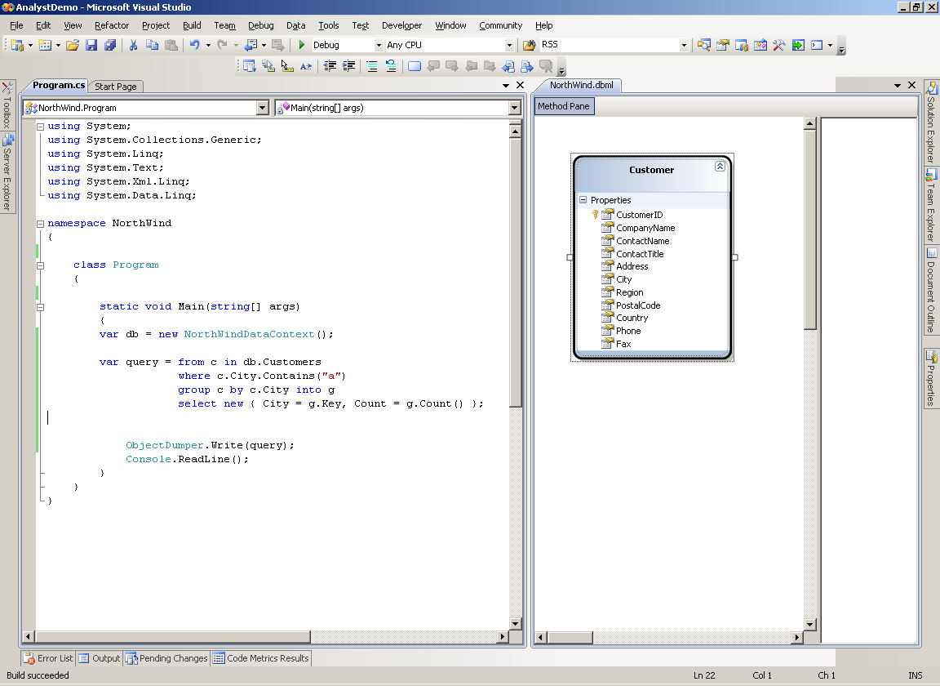
データの操作
データ アクセスに関する 統一的な設計・プログラミング モデルの実現
ADO.NET Entity Framework
LINQ (Language-Integrated Query)
断続的な接続によるデータ同期
Synchronization Services for ADO.NET
開発言語の強化
C# 3.0 / VB 9.0

Slide 91



言語統合クエリ (LINQ)
言語統合クエリ (LINQ : Language-Integrated Query)
様々なデータソースへのアクセスに対し、統一的なプログラミング モデルを提供
LINQ to SQL
LINQ to XML
LINQ to Objects
LINQ to DataSet
LINQ to Entities
SQL 構文に似た、開発者になじみの あるアクセス
例: var resut = from x in company.products select x;
複雑なデータ操作がより簡潔に
異なるデータ ソースに統一的な アクセス ロジック
var result = from x in masterdata.products
where x.category == “book”
select x;
LINQ ライブラリ
LINQ to SQL
LINQ to XML
LINQ to Object
SQL Server
XML データ
オブジェクト

Slide 92




LINQ プロバイダ
VB
C#
他の言語...
LINQ
LINQ のデータソース
LINQとADO.NET
LINQ
To Objects
LINQ
To Datasets
LINQ
To SQL
LINQ
To Entities
LINQ
To XML
<book>
<title/>
<author/>
<price/>
</book>
メモリ内のオブジェクト
リレーショナルデータ
XML
データ

Slide 93
Standard Query Operators 標準クエリー演算子
選択 | Where
射影 | Select, SelectMany
並び替え | OrderBy, ThenBy
グループ化 | GroupBy
数量 | Any, All
パーティション | Take, Skip, TakeWhile, SkipWhile
結合 | Distinct, Union, Intersect, Except
要素 | First, FirstOrDefault, ElementAt
集計 | Count, Sum, Min, Max, Average
変換 | ToArray, ToList, ToDictionary
キャスト | OfType<T>

Slide 94
LINQ to SQL 簡易 O/R マッピング
RDBMS ⇔ OBJECT
データベースのレコードをオブジェクトとして扱う
データ層のプログラミングモデルをスマートにする
遅延実行
WHERE, SELECT, JOIN など各メソッド呼び出しがすべて完了してから SQLステートメントを組上げてデータベースへ接続
ラムダ式が入った式ツリーを解析して SQLステートメントを作る
var db = new DataClasses1DataContext();
var rs = from x in db.都道府県データ
where x.都道府県名.Contains(textBox1.Text)
select x;
this.dataGridView1.DataSource = rs;
C#

Slide 95
LINQ to Dataset ADO.NETのデータセットに対してのクエリ
DataSet, DataTable に対して LINQクエリを発行
データ充填は、従来通り ADO.NET で行う
AsEnumerableメソッドで クエリ可能
"型付きDataSet" は LINQと同じシンタックスで OK
"型なしDataSet" は Fieldメソッドでカラムへアクセス
var dt = new DataTable("SampleTB");
dt.Columns.Add("F1", typeof(System.Int32));
dt.Columns.Add("F2", typeof(System.String));
dt.Columns.Add("F3", typeof(System.String));
dt.Rows.Add(new object[] { 1, "AAA", "X" });
dt.Rows.Add(new object[] { 2, "BBB", "Y" });
dt.Rows.Add(new object[] { 3, "CCC", "X" });
var qy = from x in dt.AsEnumerable()
where x.Field<int>("F1") > 1
orderby x.Field<string>("F2") descending
select new { F1 = x.Field<int>(0), F2 = x.Field<string>(1) };;

Slide 96







ADO.NET Entity Framework データ アクセスの抽象度をあげる
概念モデルに対するデータ操作
データのレイヤによってセマンティクスやテクノロジが異なる
上位のビジネス エンティティに対してデータ操作
論理モデル、物理モデルの依存度を下げる
論理モデルとの間はオブジェクト リレーショナル マッピング (ORM) で解決
SalesOrder
概念モデル
SalesPerson
StoreOrder
SalesPerson
論理モデル
SalesOrder
スキーマ
・テーブル
・リレーション
Employee
Contact
物理モデル
SalesPerson
SalesOrder
Employee
Contact
StoreOrder
オブジェクト
SQL Server
XML データ

Slide 97

ADO.NET Entity Framework Entity Framwork の全体像
メタデータ
ワークスペース
IEnumerable
<T>
Entity
SQL
LINQ
ObjectContext
オブジェクト
メタデータ
Object Services
ObjectQuery <T>
Data Classes
O-C Map
Entity
SQL
CCT
DataReader
CSDL
EntityConnection
コンセプショナル
スキーマ (C-Space)
EntityClient データプロバイダ
Client View Engine
EntityCommand
ExecuteReader
MSL
C-S Map
Native
SQL
CCT
DataReader
SSDL
ストア スキーマ
(S-Space)
ADO.NET
データプロバイダ
SqlConnection
SqlCommand
ExecuteReader
*CSDL: Conceptual Schema Definition Language MSL : Mapping Schema Language
SSDL : Store Schema Definition Language CCT : 正規コマンドツリー

Slide 98
ADO.NET Data Services
“Web” 向けのデータ サービスを構築
柔軟性の高いデータ サービスを迅速に実現
データの利用側はプラットフォームを問わない
HTTP + XML
.NET Framework ベースの場合は、LINQ 等活用可能
構成 – “RESTful”
エンティティ データ モデル
モデルベースのデータ定義
Entity Framework, カスタム LINQ プロバイダなど
URI によるデータアクセス
例 : http://example.com/Pubs.svc/publishers(‘0877’)/employee/
HTTP verbs の活用 (GET / PUT / POST / DELETE)
フォーマットとして JSON と AtomPub (既定) をサポート
WCF に基づくサービス公開

Slide 99
ADO.NET Data Services URI によるデータアクセス
Pubs データベースを ADO.NET Data Services で公開した場合
// publishers テーブル (エンティティ) へのアクセス
http://example.com/Pubs.svc/publishers
// 主キー 0877 へのアクセス
http://example.com/Pubs.svc/publishers(‘0877’)
// 主キー 0877 の pub_name の値のみ取得
http://example.com/Pubs.svc/publishers(‘0877’)/pub_name
// publishers 外部キー 0877 をもつ employee テーブル へのアクセス
http://example.com/Pubs.svc/publishers(‘0877’)/employee/
// publishers 外部キー 0877 をもつ employee テーブル のうち、job_lvl が 35 のもの
http://example.com/Pubs.svc/publishers(‘0877’)/employee/?$filter=job_lvl eq 35
// publishers 外部キー 0877 をもつ employee テーブル を job_lvl でソート
http://example.com/Pubs.svc/publishers(‘0877’)/employee/?$orderby=job_lvl
// publishers 外部キー 0877 をもつ employee テーブル を job_lvl でソートし、4 番目以降を表示
http://example.com/Pubs.svc/publishers(‘0877’)/employee/?$orderby=job_lvl&$skip=3
// publishers 外部キー 0877 をもつ employee テーブル を上位 3 つ抽出
http://example.com/Pubs.svc/publishers(‘0877’)/employee/?$top=3

Slide 100

ADO.NET Data Services データ サービスの開発
サービス側
Web アプリケーションの新規作成
エンティティ データ モデルの作成 (Entity Framework)
ADO.NET Data Service の作成 (新規アイテム)
public class WebDataService1 : DataService<PUBSEntities>
{
public static void InitializeService(IDataServiceConfiguration config)
{
config.SetEntitySetAccessRule("*", EntitySetRights.AllRead);
クライアント側
エンティティ クラスの自動生成
\Windows\Microsoft.NET\Framework\v3.5\DataSvcUtil.exe /out:pubs.cs/uri:http://localhost:57290/Pubs.svc
クライアント側コード
pubsEntities ctx = new pubsEntities(new Uri("http://localhost:57290/Pubs.svc/"));
DataServiceQuery<authors> query = ctx.CreateQuery<authors>("authors");
foreach (authors author in query)
{
Console.WriteLine(author.au_fname + author.au_lname);
}

Slide 101

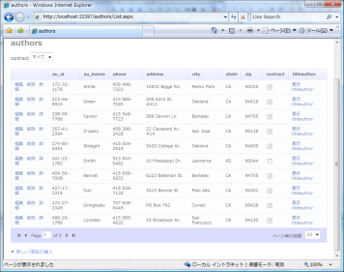



ASP.NET Dynamic Data Scaffold で、データ駆動型の Web サイトを容易に構築
データ駆動型の Web サイト構築
データ モデルを中心とし、Web サイトを迅速に構築
テンプレートで Web ページを柔軟にカスタマイズ
ユーザーインターフェイス (ページ、コントロール)
ビジネス ルールや検証の付与
ASP.NET Dynamic Data - Web サイトの構築
Dynamic Data Web アプリケーションの作成
Web サイトのテンプレートが自動生成される
データ モデルの作成 (LINQ to SQL など)
データ モデルの登録
Web サイト
テンプレート
モデル

Slide 102



Microsoft Sync Framework データベース、ファイル、RSS、さまざまなデータを同期
同期のための包括的なフレームワーク
ローミング、共有、オフライン ソリューションを実現
アプリケーション、サービス、デバイス間のコラボレーション
プロバイダ モデルによる拡張性
Sync Framework のテクノロジ
Sync Services for ADO.NET
Sync Framework コア コンポーネント
Sync Services for FeedSync
Sync Services for File Systems
メタデータ ストレージ サービス
プログラミング
Microsoft.Synchronization 名前空間 (.Data, .Files, etc.)
アプリケーション
Sync Service
プロバイダ
Sync Service
プロバイダ
Sync Framework
ランタイム
Sync Framework
ランタイム
同期
セッション
メタデータ
メタデータ
データ ソース
データ ソース

Slide 103
One ASP.NET ～ Katana Project
in 2014
Application
Application
One ASP.NET
Web Forms, MVC, Web API …
Middleware
SignalR, Web API, Nancy, Auth …
OWIN
ASP.NET
Server (Katana Project)
System.Web
SystemWeb
Helios
(Host.IIS)
HttpListener
Nowin
Host
Host
IIS
IIS
OwinHost
CustomHost

Slide 104



SignalR - Real Time Web Application Library
リアルタイム・非同期・双方向通信ライブラリ
NuGet パッケージとして提供
JavaScript / .NET
アプリ
ASP.NET
アプリ
SignalR
ハブ
SignalR
ハブ Proxy
リアルタイム
通信
サーバー
クライアント
クライアント - サーバー間の永続的コネクション
トランスポートの自動ネゴシエーション (WebSocket, Long Polling …)
サーバーからクライアントへのプッシュや RPC 通信
1 サーバーあたり数千の接続を非同期で処理

Slide 105
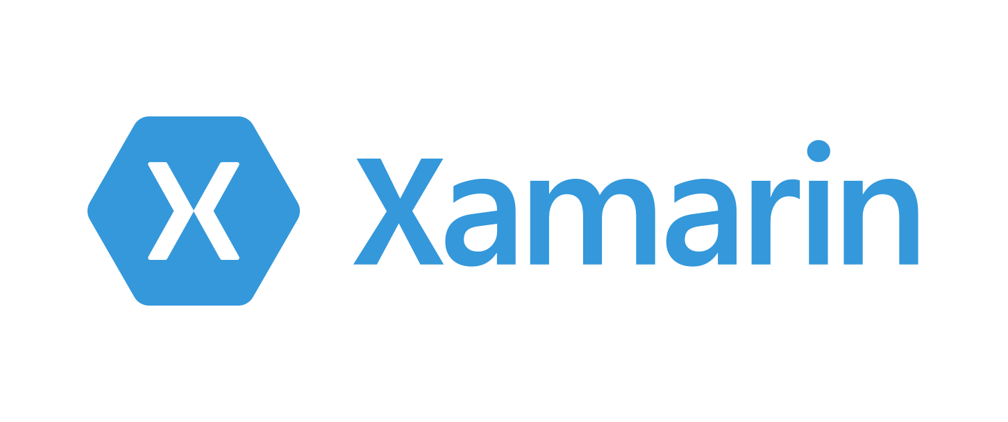

Slide 106

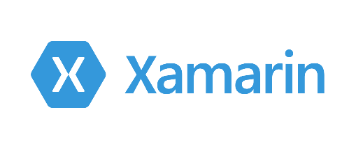
Xamarin – .NET for Mobile
iOS .NET UI
Android .NET UI
Windows .NET UI
Shared .NET Code
Shared C# codebase • 100% native API access • High performance

Slide 107
Xamarin のコード共通化アプローチ
iOS C#
Android C#
Windows C#
Shared UI Code
Shared C# Logic
Shared C# Logic
Xamarin Native
Xamarin.Forms
3 Native User Interfaces
Shared App Logic
Shared (Native) User Interfaces
Shared App Logic

Slide 108
Xamarin のコンパイルとパフォーマンス
ARM BINARY
IL + JIT
.NET
.NET
AOT
.APP
Compile and Link
.APK
C#
C#
Runs natively
Runs natively
Bindings
Bindings
Xamarin.iOS does full Ahead Of Time (AOT) compilation to produce an ARM binary for Apple’s App Store.
Xamarin.Android takes advantage of Just In Time (JIT) compilation on the Android device.

Slide 109
.NET Core

Slide 110

.NET Application Models ( .NET Core 3 )
.NET Framework
.NET Core
Xamarin
アプリ
モデル
Win Forms
iOS
Android
ASP.NET
ASP.NET Core
WPF
Win Forms
UWP
WPF
Console
OS X
UWP
ベース
ライブラリ
.NET Standard
Base Class Library (BCL)
Core Library (CoreFx)
Mono Class Library
COMMON INFRASTRUCTURE
コンパイラー
言語 (C#/VB/F#)
ランタイム
コンポーネント

Slide 111
.NET Platform の API 統一化に向けて
.NET Core
APIs
.NET API の統一仕様
統一された BCL API セットの定義
各 .NET 環境の共有ライブラリを生成可能
共有ソースコードの条件付きコンパイルを削減
.NET Standard
例えば・・・
.NET Standard ⇔ HTML 5
.NET Core
.NET Framework
Xamarin
Edge
Chrome
Safari
.NET Framework
APIs
Xamarin
APIs

Slide 112
ASP.NET Core 2.2
ASP.NET Core 2.2
MVC
Razor
Pages
Web
API
SignalR
.NET Standard
.NET Framework
.NET Core
※ ASP.NET Core 3.0 から .NET Core のみ

Slide 113
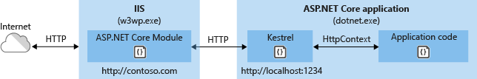
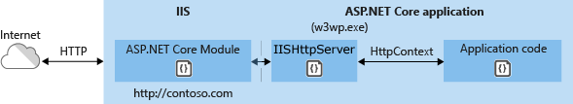
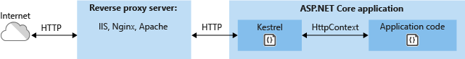
ASP.NET Core 2.2 の IIS ホスティング モデル
ASP.NET Core の Web サーバー
Kestrel サーバー : クロスプラットフォーム HTTP サーバー
IIS HTTP サーバー (IISHttpServer) : IIS 用のインプロセス サーバー
HTTP.sys : Windows 専用の HTTP サーバー (Kestrel の代替)
ASP.NET Core Module
IIS で下記ホスティングモデルで ASP.NET Core アプリケーションをホストする際に必要なモジュール
アウトプロセス ホスティング モデル
インプロセス ホスティング モデル
参考) Kestrel とリバースプロキシ構成
参考) Web server implementations in ASP.NET Core
https://docs.microsoft.com/ja-jp/aspnet/core/fundamentals/servers/?view=aspnetcore-2.2

Slide 114
ASP.NET Core 3.0
ASP.NET Core 3.0
New!
MVC
Razor
Pages
Web
API
SignalR
Blazor
.NET Standard
.NET Core

Slide 115

ASP.NET Core 3.0 Blazor (Preview)
.NET (Razor Pages & C#) でフロントエンド Web UI を開発
JavaScript, Angular, React, Vue などを知らなくても OK
.NET の安定性と一貫性
すべての WebAssembly 対応ブラウザーで動作
ネイティブ パフォーマンス, プラグインなどは不要
Client と Server 間での C# コードの共有、強く型付けされた開発
2 種類のホスティング モデル
Blazor (Client-side) – Web ブラウザーの WebAssembly で実行
Blazor (Server-side) – サーバーサイドの .NET Core プロセスで実行、SignalR で通信
Server-side は .NET Core 3.0 に合わせてリリース予定
Client-side はその後の .NET Core に含まれる予定
Razor Components
.NET
WebAssembly
https://blazor.net

Slide 116
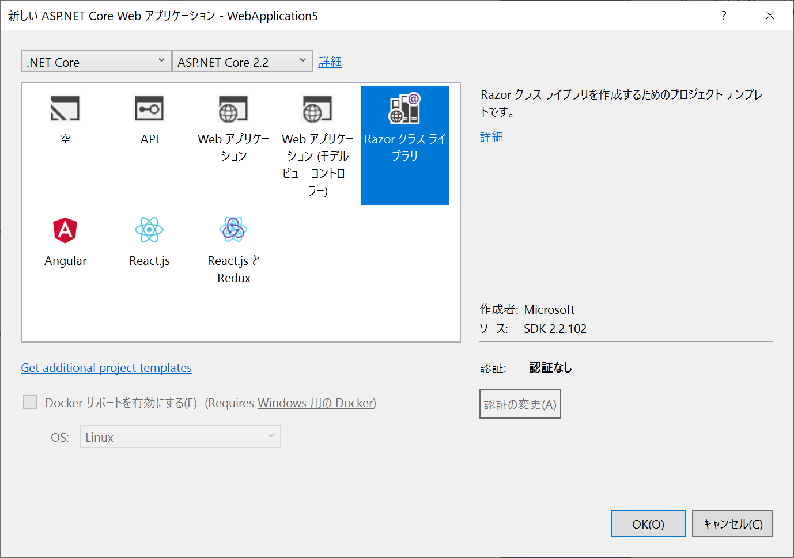
Razor クラス ライブラリ
再利用可能な UI ライブラリとして Razor (cshtml) ファイルを コンパイル
MVC View や Razor Pages で利用可能

Slide 117
Client-side Blazor の動作
BROWSER
.cs
App.dll
Compile to .NET assemblies
.NET
(mscorlib.dll, System.Core.dll,…)
.razor
WebAssembly
(mono.wasm)

Slide 118

Server-side Blazor
ASP.NET Core に統合された Blazor プログラミング モデル
サーバーサイドの .NET Core プロセスで実行
SignalR (WebSocket) を使いクライアント UI との相互通信をおこなう
.NET Core 3.0 に合わせてリリース予定

Slide 119



Client-side Blazor と Server-side Blazor の比較
Client-side
Server-side
https://...
https...
ASP.NET Core
Razor Components
DOM
SignalR
DOM
.NET
WebAssembly
Razor Components
.NET
Future
.NET Core 3.0

Slide 120



gRPC
High performance, contract-based RPC services
Broad interoperability for polyglot environments
Great for service-to-service communication

Slide 121
ASP.NET Core SignalR
リアルタイム Web フレームワーク for ASP.NET Core
Push content to connected clients as it becomes available
新機能
JavaScript/TypeScript client
New binary protocol based on MessagePack
Open protocol with extensibility
Streaming
Simplified scale-out
ASP.NET Core
MVC
Razor
Pages
Web API
SignalR
.NET Standard
.NET Framework
.NET Core
※ .NET Core 2.1 以降

Slide 122
SignalR トランスポート層の抽象化
ハブ クラス
(Microsoft.AspNet.SignalR.Hub)
抽象度
固定接続 クラス
(Microsoft.AspNet.SignalR.PersistentConnection)
トランスポート層
WebSocket
Server Sent Events
Forever Frames
Long Polling
HTTP

Slide 123
ASP.NET Core SignalR 実装の基本
サーバーサイド: C# (Hub クラス)
クライアントサイド: JavaScript
using Microsoft.AspNetCore.SignalR;
using System.Threading.Tasks;
namespace ChatApplication.Chat
{
public class ChatHub : Hub
{
public async Task SendMsg(string msg)
{
await Clients.All.SendAsync(
"ReceiveMsg", msg);
}
}
}
<script type="text/javascript">
var connection =
new signalR.HubConnectionBuilder()
.withUrl("/chatHub").build();
connection.on("ReceiveMsg", function(msg) {
...
});
connection.start().then(function(){
connection.invoke("SendMsg", msg);
...
}).catch(function(err) {
...
});
</script>

Slide 124























.NET アプリのモダナイズとクラウド ネイティブ
既存アプリ & サービス
(オンプレミス)
クラウド インフラ対応
(IaaS)
クラウド最適化
(PaaS)
クラウド ネイティブ
(PaaS, CaaS, FaaS)
モノリシック / N-Tier
モノリシック / N-Tier
モノリシック / N-Tier
マイクロサービス & サーバーレス
Relational Database
VMs
Windows
Containers
Azure
DevOps
On-premises
Azure
Azure
Azure
移行 / Rehost
モダナイズ
Lift & Shift, コード修正なし
最小限のコード修正
Re-architect/Rebuild, コード修正

Slide 125
.NET 5 では
1 フレームワークへ集約
.NET Framework 4.8 は、OS のサポート ライフサイクルと共に
フレームワーク集約に伴う廃止技術
WCF (Web API へ)
WF (OSS 実装へ)
ASP.NET Web Form (ASP.NET MVC へ)
Remoting (REST サービスや gRPC へ)
AppDomain マルチ ホスティング

